Slide 1

CONTEÚDO LOCAL
—
Audiência Pública
Nº 20 / 2017
Versão:1.0 03/10/2017

Slide 2
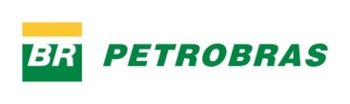
A Petrobras é uma grande aliada da indústria nacional... —
Muito antes de se falar de regras de CL, a Petrobras já tinha uma relação de parceria com a indústria nacional.
Contratamos no Brasil diversos equipamentos e serviços de forma competitiva e sustentável
Árvore de Natal Molhada (ANM), tubos de revestimento, cabeça de poço;
Umbilicais, linhas flexíveis, manifolds;
Máquinas e equipamentos para plataformas;
Construção e integração de módulos.
Contar com fornecedores nacionais capacitados e competitivos traz uma série de vantagens
Prontidão e agilidade na manutenção de equipamentos;
Redução de custos de logística e de estoques;
Hedge cambial;
Ausência de barreira linguística.

Slide 3

Por que Conteúdo Local? —
Potenciais Ganhos
Para o país
Para as operadoras e indústria fornecedora
Geração de Emprego e Renda
Disponibilidade de assistência técnica local
Diversificação da Economia Local
Maior Garantia de Fornecimento – acompanhamento da fabricação
Conteúdo Local
Crescimento sustentável da economia
Redução de riscos ligados à política externa
Ambiente seguro para atração de investidores
Aumento da capacidade de inovação dos fornecedores
Desenvolvimento de capacidade
produtiva local
Redução de estoques
Aumento da Arrecadação de Impostos
Redução de Custos (*)
* Para que haja redução de custos, alguns fatores complementares devem ser analisados, como tecnologia e escala de produção.

Slide 4

... mas altos requisitos de CL geram desequilíbrio e paralisação —
Mas os projetos têm enfrentado atrasos de 2 a 3 anos
As perdas para a União, poderiam chegar a R$ 85 bilhões* até 2021;
O impacto foi mitigado parcialmente pela contratação de 6 plataformas afretadas com menor CL, além de envio de parte do escopo para o exterior.
A Petrobras contratou 12 plataformas com estratégia de maximização de CL
Projetos paralisados: FPSO Piloto de Libra e Sépia, no pré-sal da Bacia de Santos
1º Processo: Agosto/2015
2º Processo: Setembro/2016
Altos Percentuais de CL (exigência média de >60%)
Percentuais de CL considerados factíveis, em linha com casos de sucesso de outras plataformas do pré-sal
✗
Cancelado por preço excessivo de mais de 50%
Aguardando resposta ao pedido de waiver
Se novas regras de CL estivessem em vigor em 2015, fornecedores brasileiros estariam construindo partes da plataforma de Libra e Sépia desde 2016.
* - considerando royalties, participação especial, IR/CSLL

Slide 5
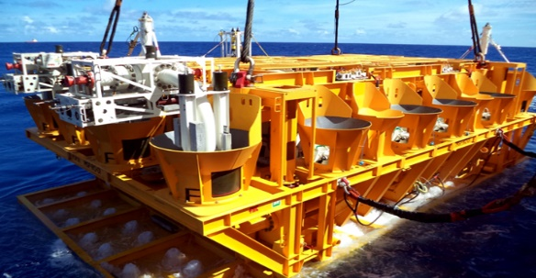
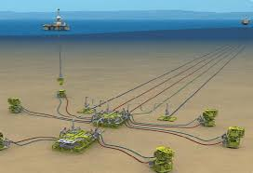
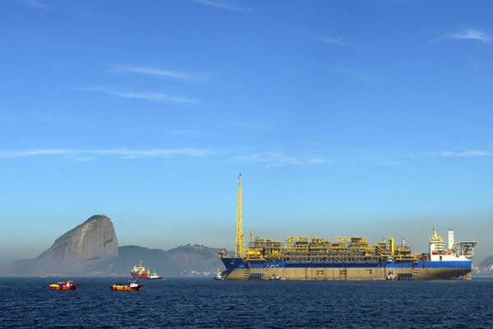
Projetos parados geram impacto em toda a indústria —
Um projeto típico do pré-sal conta com investimentos de US$ 5,5 bilhões. Cerca de US$ 3 bilhões* podem ser contratados no Brasil, de forma competitiva.
Perfuração, Avaliação e Completação
Cerca de US$ 2 bilhões
Exemplos com CL competitivo:
Logística
Árvore de Natal
Equipamento de Poço
Cabeça de Poço
Sistema de Coleta de Produção
Cerca de US$ 1,5 bilhão
Exemplos com CL competitivo:
Dutos Flexíveis
Sistema de Controle Submarino
Plataforma
Cerca de US$ 2 bilhões
Exemplos com CL competitivo:
Construção de diversos módulos
Integração da unidade
Hoje, 19 projetos da Petrobras estão atrasados devido a questões de CL, dentre eles Libra 1, Libra 2, Libra 3, Sépia e Búzios.
* - Fonte: Estimativa de Bens & Serviços – Projeto Tipo – presal – ABESPETRO (Maio/2017)
Notes:
Retirar %CL

Slide 6
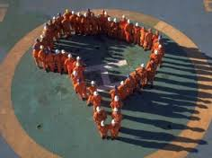
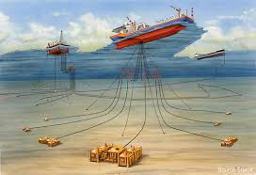
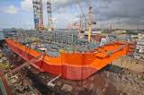
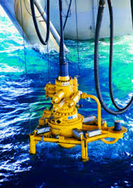
As Novas Regras respeitam a capacidade de fornecimento do mercado nacional —
Regras foram amplamente discutidas pela indústria, Governo e Operadores,
Garantem e estimulam a criação de emprego e renda no brasil
Incentivam participação das operadoras em futuros leilões
Exigem percentuais de CL compatíveis com a real capacidade da indústria
Garantem previsibilidade aos investidores
Permitem destravamento dos investimentos
Estimulam a competitividade dos fornecedores
Exigências de CL não compatíveis com a capacidade de fornecimento do mercado reduzem a atratividade dos projetos, levam a atrasos e postergam ainda mais a geração de receita, renda e emprego no país.

Slide 7
Considerações finais —
Novas regras de CL foram amplamente discutidas e refletem uma evolução na Política de Conteúdo Local
Destravam investimentos hoje paralisados;
Mantêm foco na competitividade;
Incentivam retomada do crescimento da produção e geração de renda;
Permitem início das contratações de fornecedores nacionais.
Conteúdo Local não deve ser entrave para a indústria, mas uma alavanca para melhoria da competitividade, por meio de índices factíveis dentro de regras e critérios menos complexos e aderentes às melhores práticas do mercado de O&G, gerando benefícios para a sociedade.

